Slide 1
Programski jezik

Slide 2
Plan rada - Python
Preuzimanje, instalacija, sučelje programa, osnovne postavke - rad u interaktivnom sučelju (IDLE)
Rad u editoru
Python – 5. razred
Naredbe upisa i ispisa podataka
Osnovne matematičke operacije
Python – 6. razred
Naredba grananja
Rad s decimalnim brojevima
Petlja bez logičkog uvjeta – For

Slide 3
Plan rada radionice - Python
Python – 7. razred
Uporaba naredbe za petlju s logičkim uvjetom
Koordinatna grafika
Crtanje ravnih linija i pravokutnika
Crtanje kružnice
Python – 8. razred
Potprogrami
Primjena programiranja u nastavi matematike
Primjena programiranja u fizici i kemiji

Slide 4
Instalacija programa
www.python.org/downloads/

Slide 5
Python 3.6.3 Shell – interaktivno sučelje
Start (Start) → Svi programi (All Programs) → Python 3.6→ IDLE (Python GUI)
IDLE → (Integrated DeveLopment Enviroment)

Slide 6
Podešavanje fonta
Podešavanje:
Vrste slova
Veličine slova
Razmak između slova
Podebljano

Slide 7
Interaktivno sučelje
Znak upita (prompt)

Slide 8
Tipovi podataka
int – cijeli broj
float – broj s pomičnom točkom
(decimalni broj)
str – niz znakova (string)
bool – logički tip podatka

Slide 9
Python kao kalkulator

Slide 10
Aritmetički operator | Znak | Sintaksa
zbrajanje | +
oduzimanje | -
množenje | *
dijeljenje | /
cjelobrojno dijeljenje (DIV) | //
ostatak od dijeljenja (MOD) | %
potenciranje | **

Slide 11
Relacijski operator | Znak | Primjer
veće | >
manje | <
jednako | ==
nije jednako | !=
veće ili jednako | >=
manje ili jednako | <=

Slide 12
Logički operator | Znak
I | and
ILI | or
NE | not

Slide 13
Naredba za ispis podataka

Slide 14
Naredba za ispis podataka
Print () - ispisuje sadržaj unutar okruglih zagrada.
Python razlikuje mala i velika slova,
te se naredba print treba pisati malim slovima
- Ispisivanje brojeva
- Kod ispisivanja više argumenata za razdvajanje koristimo zarez - ","

Slide 15
Naredba za ispis podataka
– Tekst u zagradi možemo pisati unutar navodnika - ""
– ili unutar apostrofa – ''

Slide 16
Naredba za ispis podataka
– Kombinacijom navodnika i apostrofa možemo ispisivati tekst unutar spomenutih znakova
– ili samo "naglasiti" dijelove teksta

Slide 17
Naredba za ispis podataka
Print () - posebni znakovi
Poseban znak | Rezultat
\n | Prelazak u novi red
\t | Tabulator
\r | Skok u novi red
\f | Nova stranica
\v | Vertikalni tabulator

Slide 18
Naredba za ispis podataka
Print () - posebni znakovi
Poseban znak | Rezultat
\n | Prelazak u novi red

Slide 19
Naredba za ispis podataka
Print () - posebni znakovi
Poseban znak | Rezultat
\t | Tabulator

Slide 20
Naredba za ispis podataka
Print () - spajanje stringova
Zbrajanje - '+'
Multipliciranje – '*'

Slide 21
Naredba za ispis podataka
Print () - tekst, nepoznanica, matematička operacija

Slide 22
Naredba za unos podataka

Slide 23
Varijable
Varijabla - dio memorije u kojem se čuva neki podatak
-ime kojemu je pridružena neka vrijednost
Znak (=) je znak pridruživanja
Sastoji se od slova, znamenki i spuštenih crta (_), ali ne smije početi znamenkom
Nije preporučljivo koristiti hrvatske dijakritičke znakove (čćžšđ)

Slide 24
Naredba za unos podataka
Input() – unos podataka
Upotreba naredbe Input bez tekstualne upute
Upotreba naredbe Input sa tekstualnom uputom

Slide 25
Naredba unos podataka
Input() – unos brojeva – cijeli brojevi
Uočimo što se desilo kod ispisa!
Upisani podatak je string, naredbom int pretvaramo ga u broj.
Naredbom int pretvara upisani string u cijeli broj.

Slide 26
Naredba unos podataka
Input() – unos decimalnih brojeva
Naredbom float pretvara upisani string u decimalni broj.

Slide 27
Izrada programa
Pisanje programa započinjemo
File → New File
Otvara se prozor Python editora gdje započinjemo s pisanjem programskog koda

Slide 28
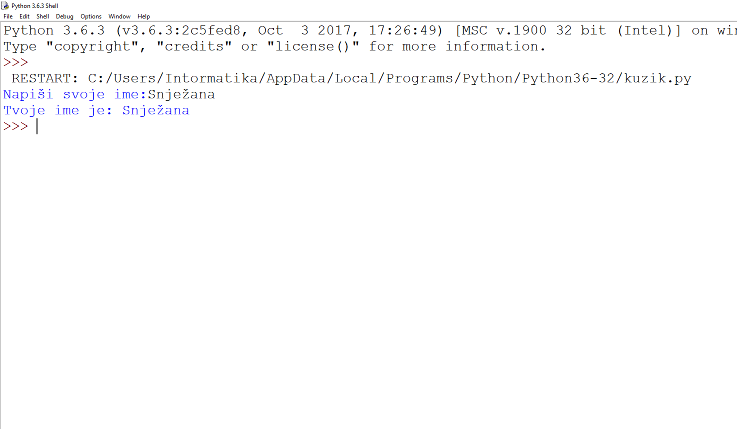
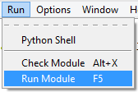
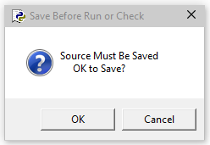
Izrada programa – prvi program

